Slide 1
Lab1
基本命令行操作
Java编程环境配置

Slide 2
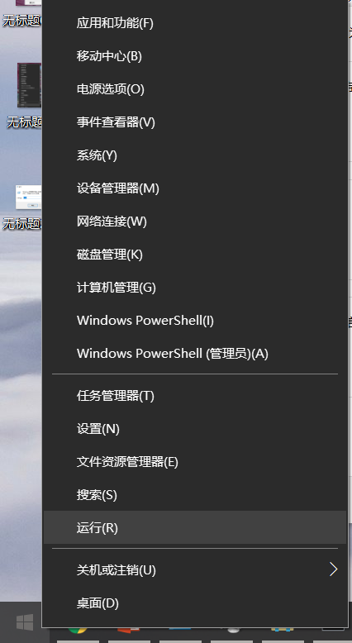
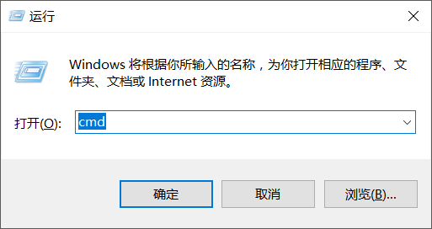
认识“命令行”
Windows系统的用户除了通过图形界面交互(各种窗口、对话框等) ，是平日最常见的交互方式，还有“命令行”交互，通过用户输入指令来完成各类任务。许多任务更适合用命令行完成，比如稍后提及的java程序。
在开始菜单中找到“运行”，或快捷键“window徽标键+R”，输入cmd，点确定，启动命令行，可以尝试输入命令“help”，回车，看到常见命令。
使用形如“help cd”的命令查询具体命令用法（先学会“cd”，切换目录）。
通常可以先切换盘符——输入“C:”回车切换到C盘，或 “D:” 切换到D盘，然后使用cd指令切换到所在目录（文件夹）。
使用命令行运行一个“.exe”文件是很常见的事情。并在命令行输入.exe文件的文件名，回车，即可运行相应文件。

Slide 3
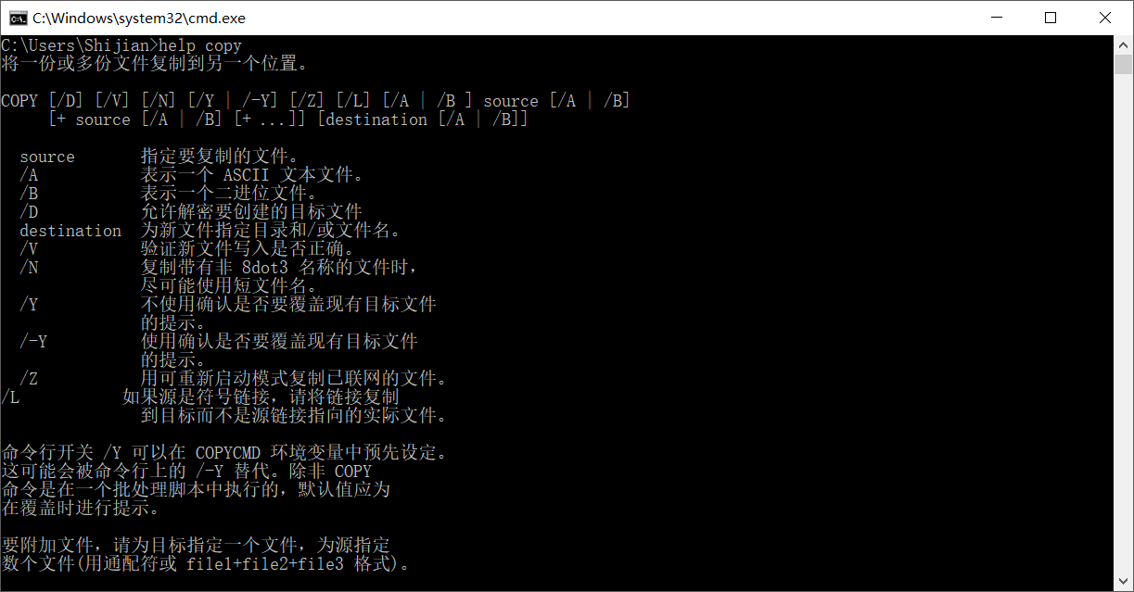
命令行小结 (windows 系统使用常识)
使用技巧：在输入文件夹名或文件名时，可以连续敲”tab”键尝试名称补全。
敲“上箭头”“下箭头”键，可以浏览本次“会话” 中历史执行过的命令。
一条命令由“命令”+“参数”组成，首个单词为命令，后面附加的词组称为参数。
help命令用来查询常用命令帮助信息，用法例如“help，“help copy”（copy为一条命令）。帮助信息中，中括号“[”，“]”内为可选参数，竖线“|”表示选择其一，反斜杠“\”参数使用时照抄，参数对应到名称，配有每个参数的详细说明列表，需要时需要在使用时替换参数名。

Slide 4
常见命令
dir 查看当前目录下所有文件；dir xx/xx查看指定路径的目录下所有文件
mkdir d:\demo 在D盘根目录下新建一个叫做demo的文件夹
rd d:\demo 删除在D盘根目录下的demo文件夹
del d:\demo\demo.txt 删除D盘demo目录下的demo.txt
ping www.baidu.com给百度发送数据包，获知网络连接情况

Slide 5
环境变量？？？

Slide 6
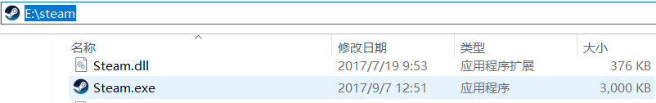
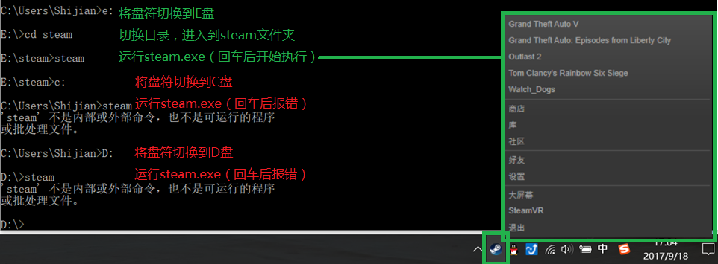
例子——环境变量-Path的作用
例子：如图，已知在E盘下的steam文件夹，有一个叫“steam.exe”的可执行文件。
则如图，只能在相应目录下执行”steam”指令来启动steam.exe，否则将出现如图所示的错误。
Path （命令搜索路径）的作用：命令行执行命令时，将在Path中写明的所有“路径”下进行搜索，并直接执行匹配到的例如.exe文件。

Slide 7
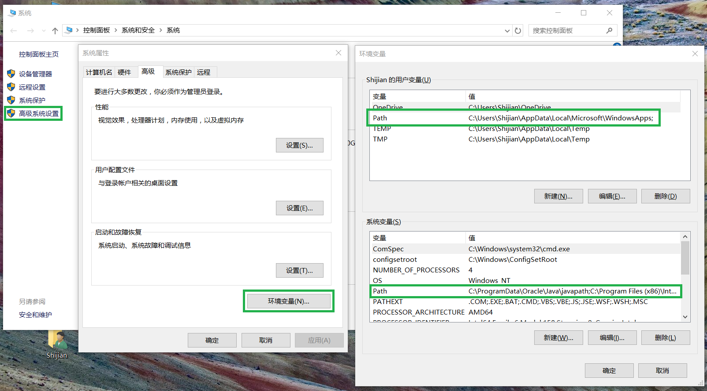
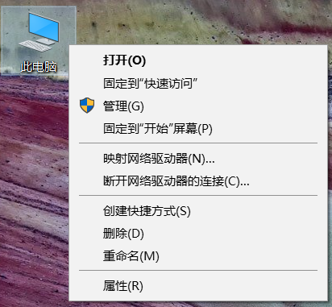
环境变量-Path(windows 系统使用常识)
Path环境变量：作用是指定“命令搜索路径”，与“命令行”直接有关。接下来将学习如何配置环境变量，并通过实例理解环境变量作用与含义。
如何修改配置：Win 10下，右键“此电脑”→“属性”→“高级系统设置” →“高级”分栏→“环境变量”（推荐对下方的“系统变量”进行修改）

Slide 8
环境变量小结 (windows 系统使用常识)
作用：不同的“环境变量”均为特定的应用提供“参数”(parameters)，即配置信息。
如何修改：Win 10下，右键“此电脑”→“属性”→“高级系统设置” →“高级”分栏→“环境变量”
本质：所有环境变量只是计算机存储的一些“键值对”（key-value pair），被特定的应用引用作为“参数”，对于特定的应用生效。例如对于Path环境变量，键(key)=’Path’，值(value)=‘path_1; path_2;...;path_n;’。
推广：所以CLASSPATH与JAVA_HOME也不过只是两组键值对，为不同的应用提供参数（配置信息）。
额外：可以通过形如“%Key%”的用法，在键两边加两个百分号，来引用键对应的值。
例如“C:\Program Files\Java\jdk1.8.0_131\lib\dt.jar;”，
最好写为”%JAVA_HOME%\lib\dt.jar”，前提是JAVA_HOME为“C:\Program Files\Java\jdk1.8.0_131”结尾无分号
环境变量名 | 环境变量值 | 作用
Path | 一组分号隔开的路径 | 命令行的命令搜索路径
CLASSPATH | 一组分号隔开的路径：当前目录“.”+其他路径 (.;%JAVA_HOME%\lib;%JAVA_HOME%\lib\dt.jar;%JAVA_HOME%\lib\tools.jar) | java的类搜索路径。JVM通过CLASSPATH来寻找类，即编译运行java程序所必须。
JAVA_HOME | 一个路径：jdk安装路径 （不加分号。若没有依赖于JAVA_HOME的软件，及没有其他环境变量引用%JAVA_HOME%，可以不设置该环境变量） | Eclipse/NetBeans/Tomcat等软件通过搜索JAVA_HOME变量来找到并使用安装好的jdk

Slide 9
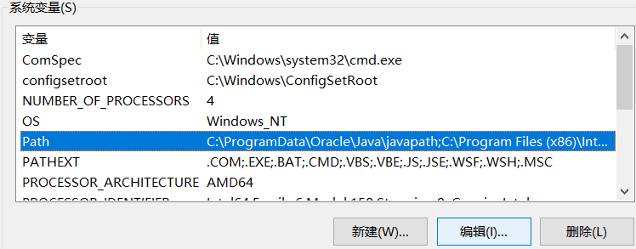
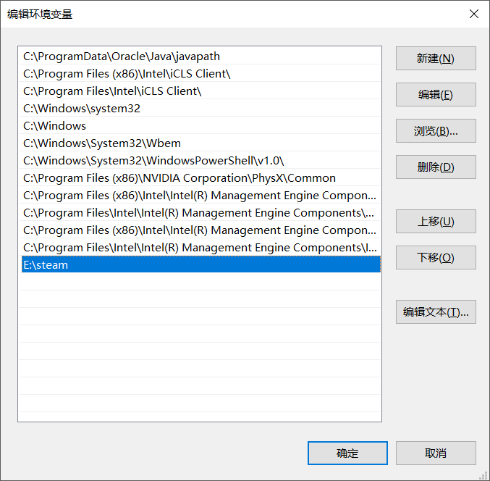
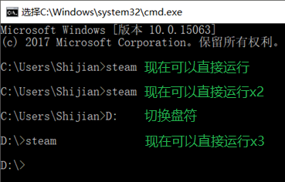
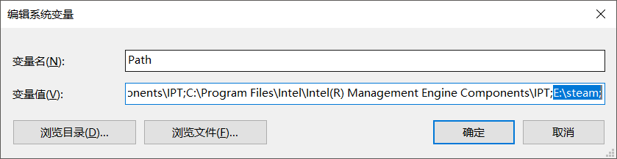
例子2——环境变量-Path的作用
例子：如图，首先“编辑”path环境变量，在“变量值”的尾部加上路径“E:\steam”，并使用分号与之前的路径隔开（win10需要点击“编辑文本”或直接“新增” ）。
之后，在任何目录下，都可以执行“E:\steam”下的“steam.exe”。甚至可以在开始菜单的“运行”中输入“steam”直接运行。

Slide 10
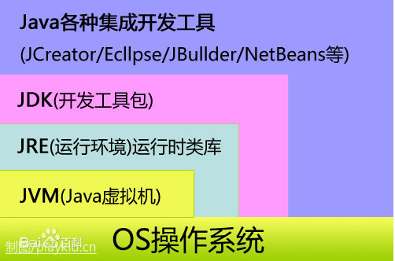
环境变量-CLASSPATH
JVM - Java Virtual Machine，即java虚拟机，是一个基于抽象规格描述的计算机模型（JVM指令系统、JVM寄存器、JVM 栈结构、JVM 碎片回收堆、JVM 存储区）。JVM运行在操作系统OS之上。对于java程序，只需要适配JVM的环境，而不需要适应各类操作系统，这为java语言提供了“一次编译，到处运行”的能力。
JRE - Java Runtime Environment，java运行环境包含JVM标准实现及Java核心类库。有了JRE就可以运行java程序，但不能开发java程序。
JDK - Java Development Kit，是java语言的软件开发工具包。有了JDK就可以将写好的java程序编译（compile）为JRE下可运行的java程序。在下载的JDK中含有相同版本号的JRE。
环境变量CLASSPATH：Java执行环境(JRE)本身就是一个平台，执行于这个平台上的程序是已编译完成的java程序。java程序编译前为.java文件，编译完成之后，会以.class文件存在。如果将java执行环境比喻为操作系统，类比windows操作系统，windows设置环境变量Path是为了让操作系统找到指定的工具程序（找到.exe文件），则设置Classpath的目的就是让Java执行环境找到指定的java程序(也就是.class文件)。

Slide 11
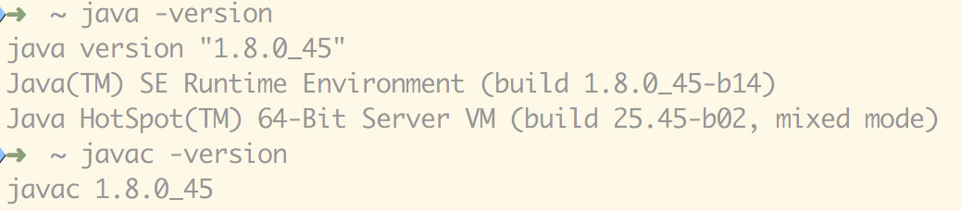
配置JAVA编程环境
登录ftp classes - 17 - 171 程序设计A (陈荣华)- Materials
复制jdk-8u144-windows-x64.exe到本地电脑
双击安装，按照提示点击“下一步”，不需要额外配置，默认安装在C:\Program Files\Java\jdk1.8.0_xx (请记住这个安装路径)
打开上述目录，打开其下bin目录，看到java.exe和javac.exe。javac.exe编译xx.java文件，生成对应的xx.class文件，该文件使用java.exe运行。
*exe可执行文件：通常在Windows图形化界面中双击运行该程序，比如安装软件。javac和java程序不同于常见的应用程序，无法双击运行，只能使用命令行。
在环境变量中新建以下变量：(非Windows10请另外参考http://jingyan.baidu.com/article/925f8cb836b26ac0dde0569e.html）
PATH: C:\Program Files\Java\jdk1.8.0_xx\bin
CLASSPATH: .
打开cmd试运行javac –version以及java –version看到以下输出

Slide 12
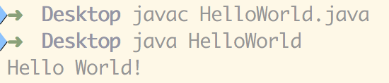
编译及运行Java程序
登录ftp classes - 17 - 171 程序设计A (陈荣华)- Lab/lab1
复制HelloWorld.java到本地电脑，右击编辑使用记事本打开，请阅读代码，该文件功能为输出Hello World!
运行cmd，cd到当前文件夹
首先输入javac HelloWorld.java使用javac编译代码，生成HelloWorld.class的二进制文件
再运行java HelloWorld运行编译好的class文件，看到以下输出

